Slide 1
Planmatig werken
Gesprekstechnieken
docent

Slide 2
Terugblik
Conclusie over gesprek met opdrachtgever?
Wat voor een typen opdrachtgevers zijn er?
Wat betekent dat voor communicatie?

Slide 3
Vooruitblik
Het congres
http://bc-smartsystems.nl/student-trail/
Welke (gesprekstechnieken) ga je inzetten en hoe?

Slide 4
Projectvoorbereiding
8
Planmatig werken
De zes fasen in een project
Initiatief
- oriënteren op globale opdracht
2) Definitie
- analyse problemen en doelen
3) Ontwerp
- beste oplossing kiezen
4) Voorbereiding
- werkwijze & procedures bepalen
5) Realisatie
- resultaat maken
6) Nazorg
- resultaat presenteren, beheren, onderhouden

Slide 5
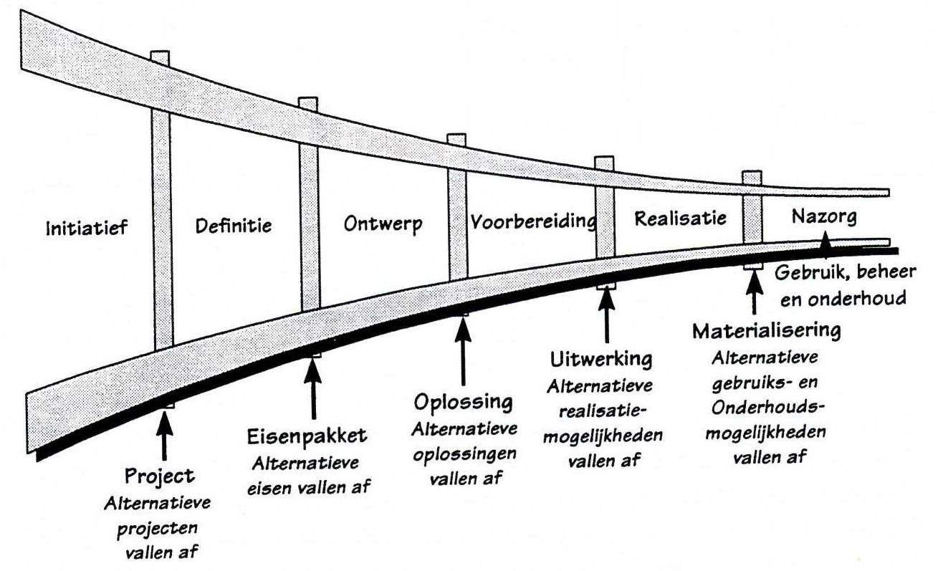
Projectvoorbereiding
9
Planmatig werken

Slide 6
Opdracht
Schrijf h3 tm 6 van het plan van aanpak
Zorg dat het één geheel wordt
Gebruik:
toelichting op het pva
casus
notulen vorige keer

